Slide 1
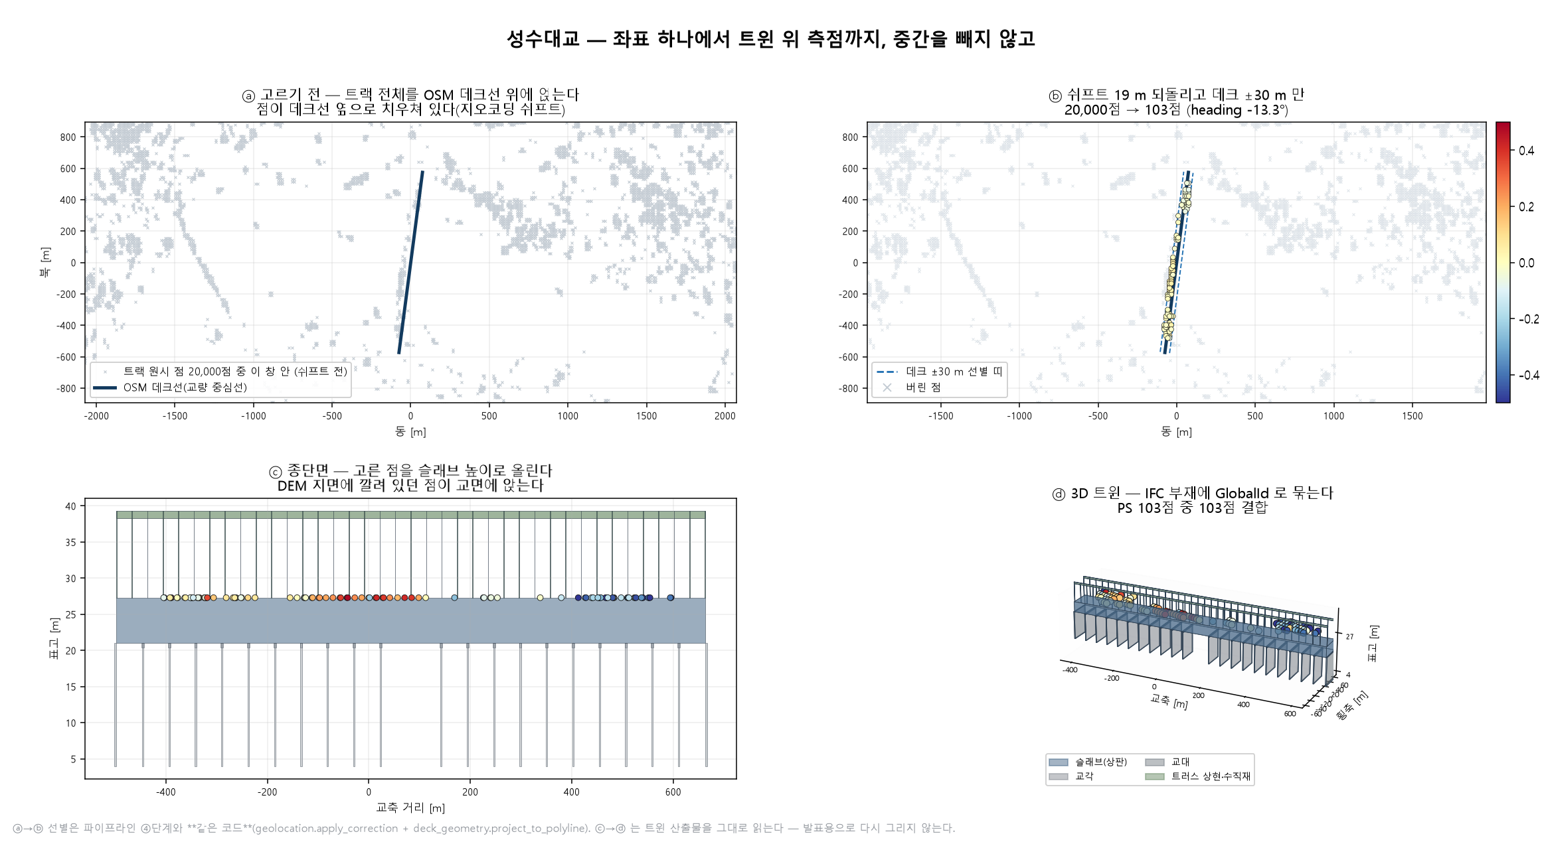
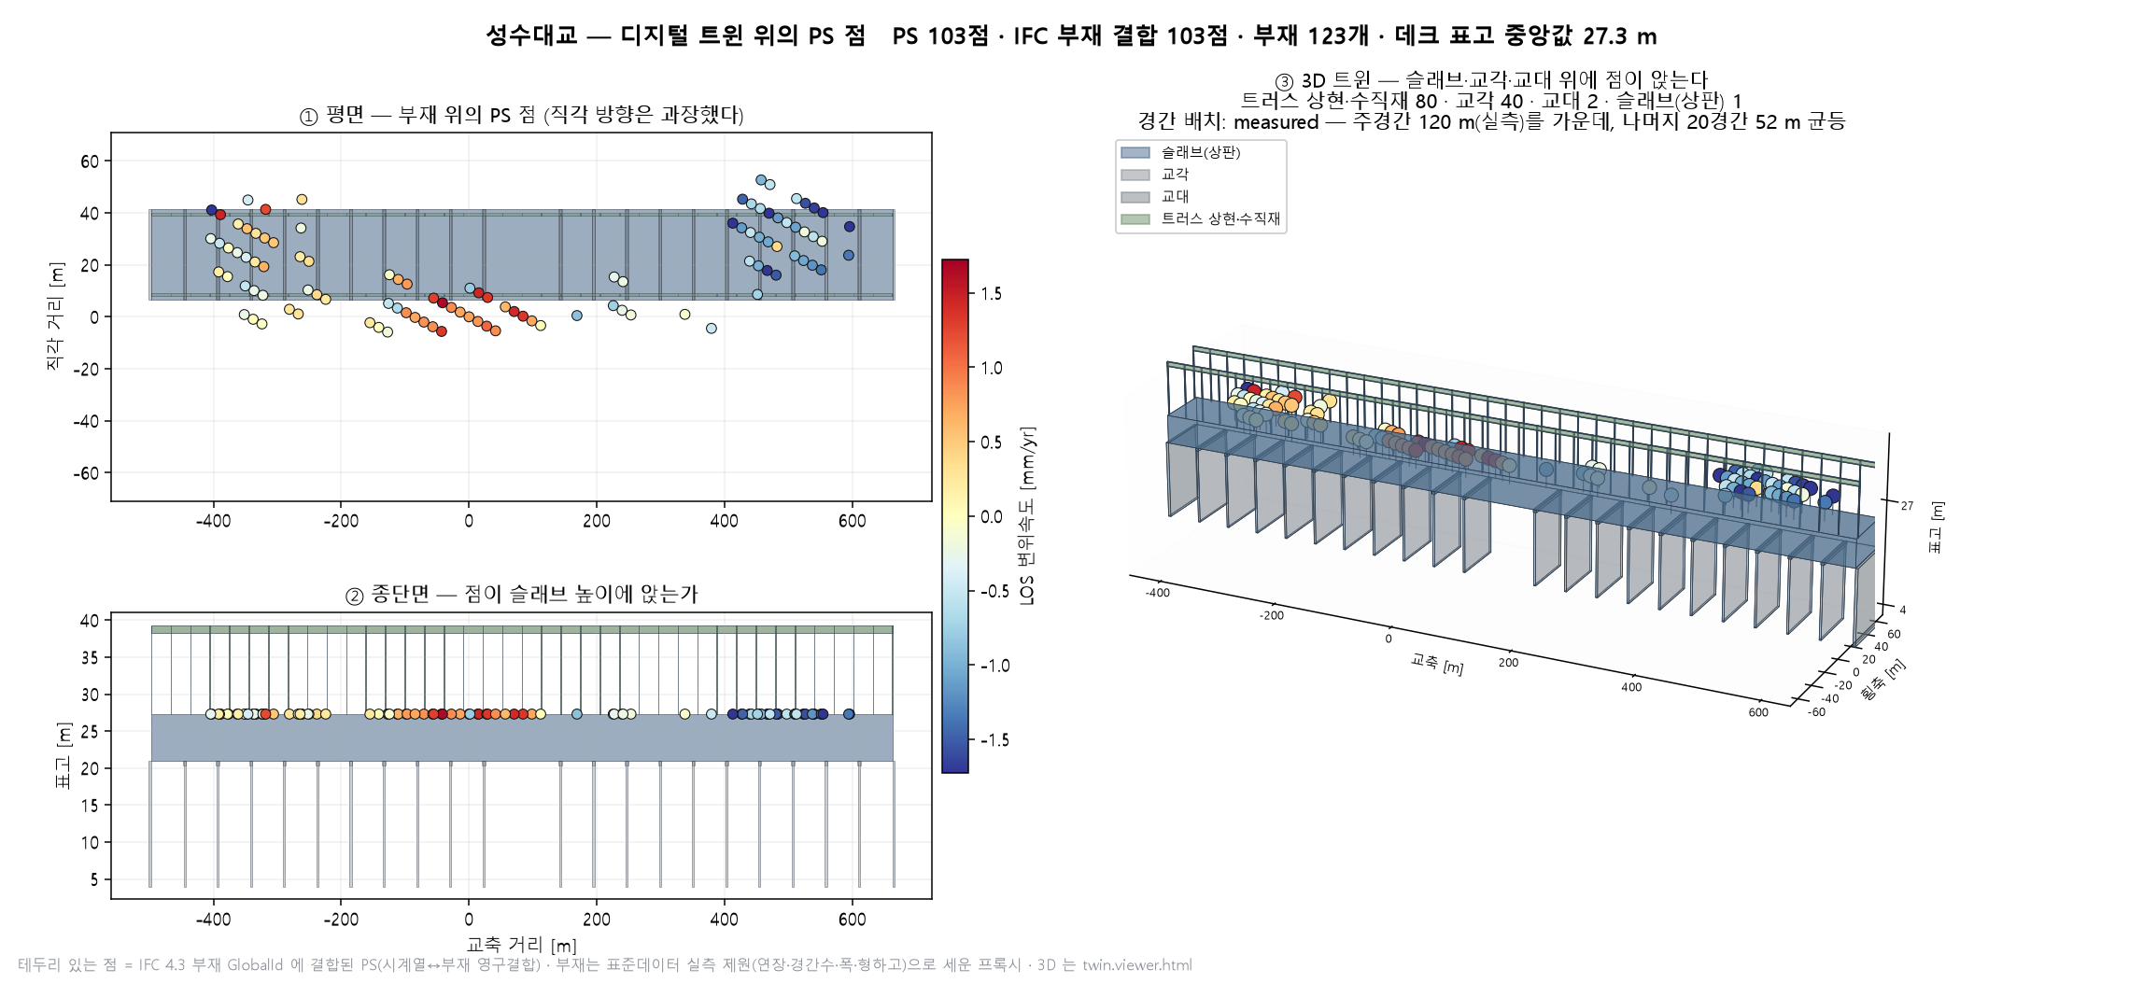
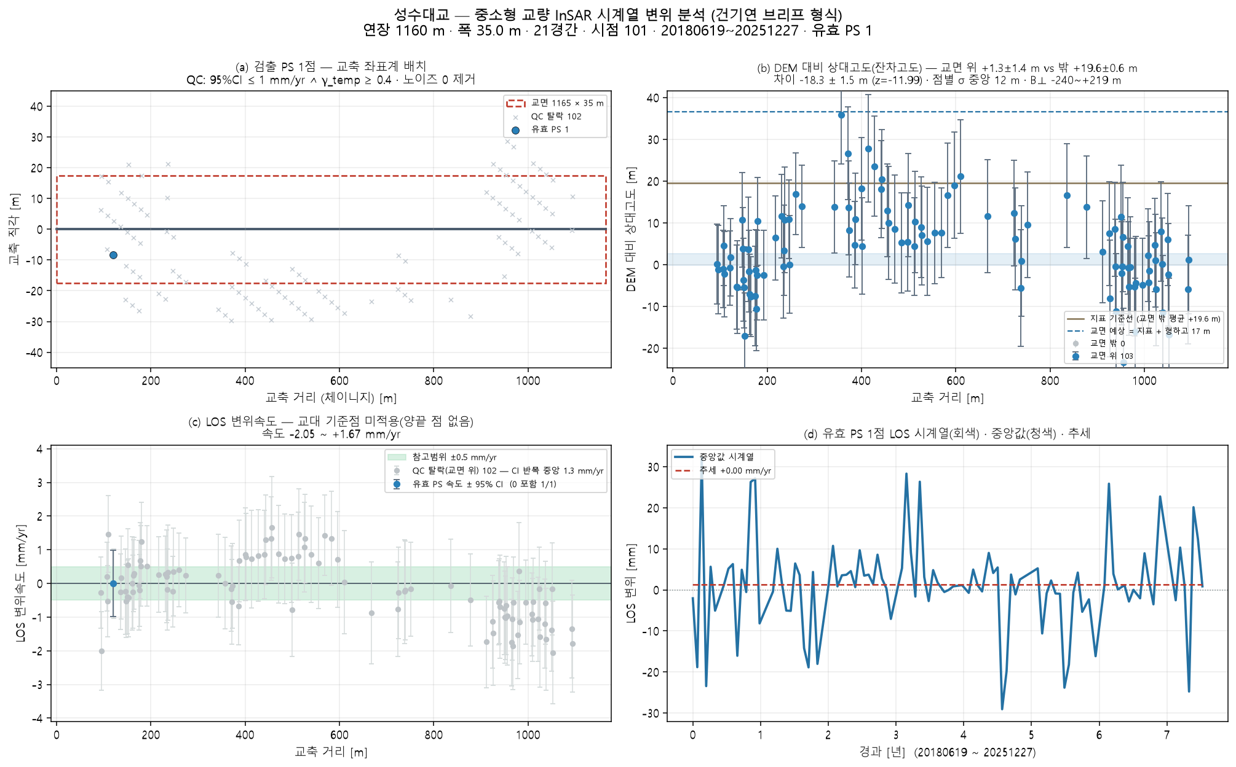
① inframon — 좌표 하나로, 위성에서 교량까지
예시 · 성수대교
넣는 것
스스로 찾는 것
나오는 것
· 교량 이름과 위경도 — 그게 전부다
· 있으면: 이미 처리한 위성 트랙 · 교량 IFC
· 제원(전국교량표준데이터·실측 CSV) · 교면선(OSM)
· 지면(DEM) · 기온(ERA5) · 필요하면 SLC 받아 SNAP 처리
· 교면 측점 변위속도 ± 95% 신뢰구간 · 브리프 그림
· IFC 트윈 + 부재에 결합된 PS · CRI 경보 · 감사표
돌아가는 순서 — 명령 한 줄이면 이 열한 단계가 차례로 돈다
0
1
2
3
4
5
6
7
8
9
10
SLC→InSAR
제원
데크선
지면
점 선택
잔차고도
IFC 트윈
PINN·CRI
브리프
감사
결과 문서
예시 결과 — 성수대교 (산출물 그대로 · 손으로 옮겨 적은 숫자 없음)
① 측점은 어디서 나오나 — OSM 데크선 → 쉬프트 보정 → ±30 m 선별
② 결과를 IFC 디지털 트윈 위에 — 부재 GlobalId 에 결합
③ 건기연 브리프 4단 — 점 배치 · 교면 검증 · 속도 · 시계열
④ 숫자 — 결과.md 에서 그대로
제원(적용값)
연장 1160.0 m · 경간 21 · 폭 35.0 m · 형하고 17.0 m · 지면 4.0 m · 방위 82.6°…
무엇을 썼나
파트너 실측 CSV '성수대교' (61 m)
교면 측점
쉬프트 19.4 m(heading -13.3°) 보정 후 데크 ±30 m 안 103/20000
IFC 트윈
부재 123 · 점 103 · 결합 103
상부구조
트러스교 — 상현재 2련(데크 위 12 m) · 수직재 78본
LOS 변위속도
-0.09 ± 0.88 mm/yr (95% CI 가 0 을 포함 — 유의차 없음)
연직 환산
-0.12 ± 1.18 mm/yr · 103점 · 101시점
현장 보고서
2022~24년 부재응력 추이 양호 · 2024년 신축변위 추세 양호
대조
일치 — 둘 다 '유의한 변위 없음'
PINN · CRI
CRI 0.812 · 경고
감사
조건부 · CRI 등급은 잠정 (사유 전문은 결과.md)
이 한 장의 숫자는 모두 docs/bridges/성수대교/ 의 산출물에서 읽었다 — 발표용으로 다시 그리거나 고른 것이 없다. 못 하는 것도 함께: InSAR 는 상대 변위라 절대 강성(EI)을 식별하지 못하고(EI·고유진동수는 설계 제원 기반), 측점 밀도는 Sentinel-1 화소(~11 m)가 정하며, CRI 등급은 관측조건이 기준과 다르면 잠정이다. ※ 연구용 프로토타입 — 실무 안전판정이 아니다. 재현: python scripts/bridge_run.py --name 성수대교 --lat 37.537353 --lon 127.035055

